Slide 1
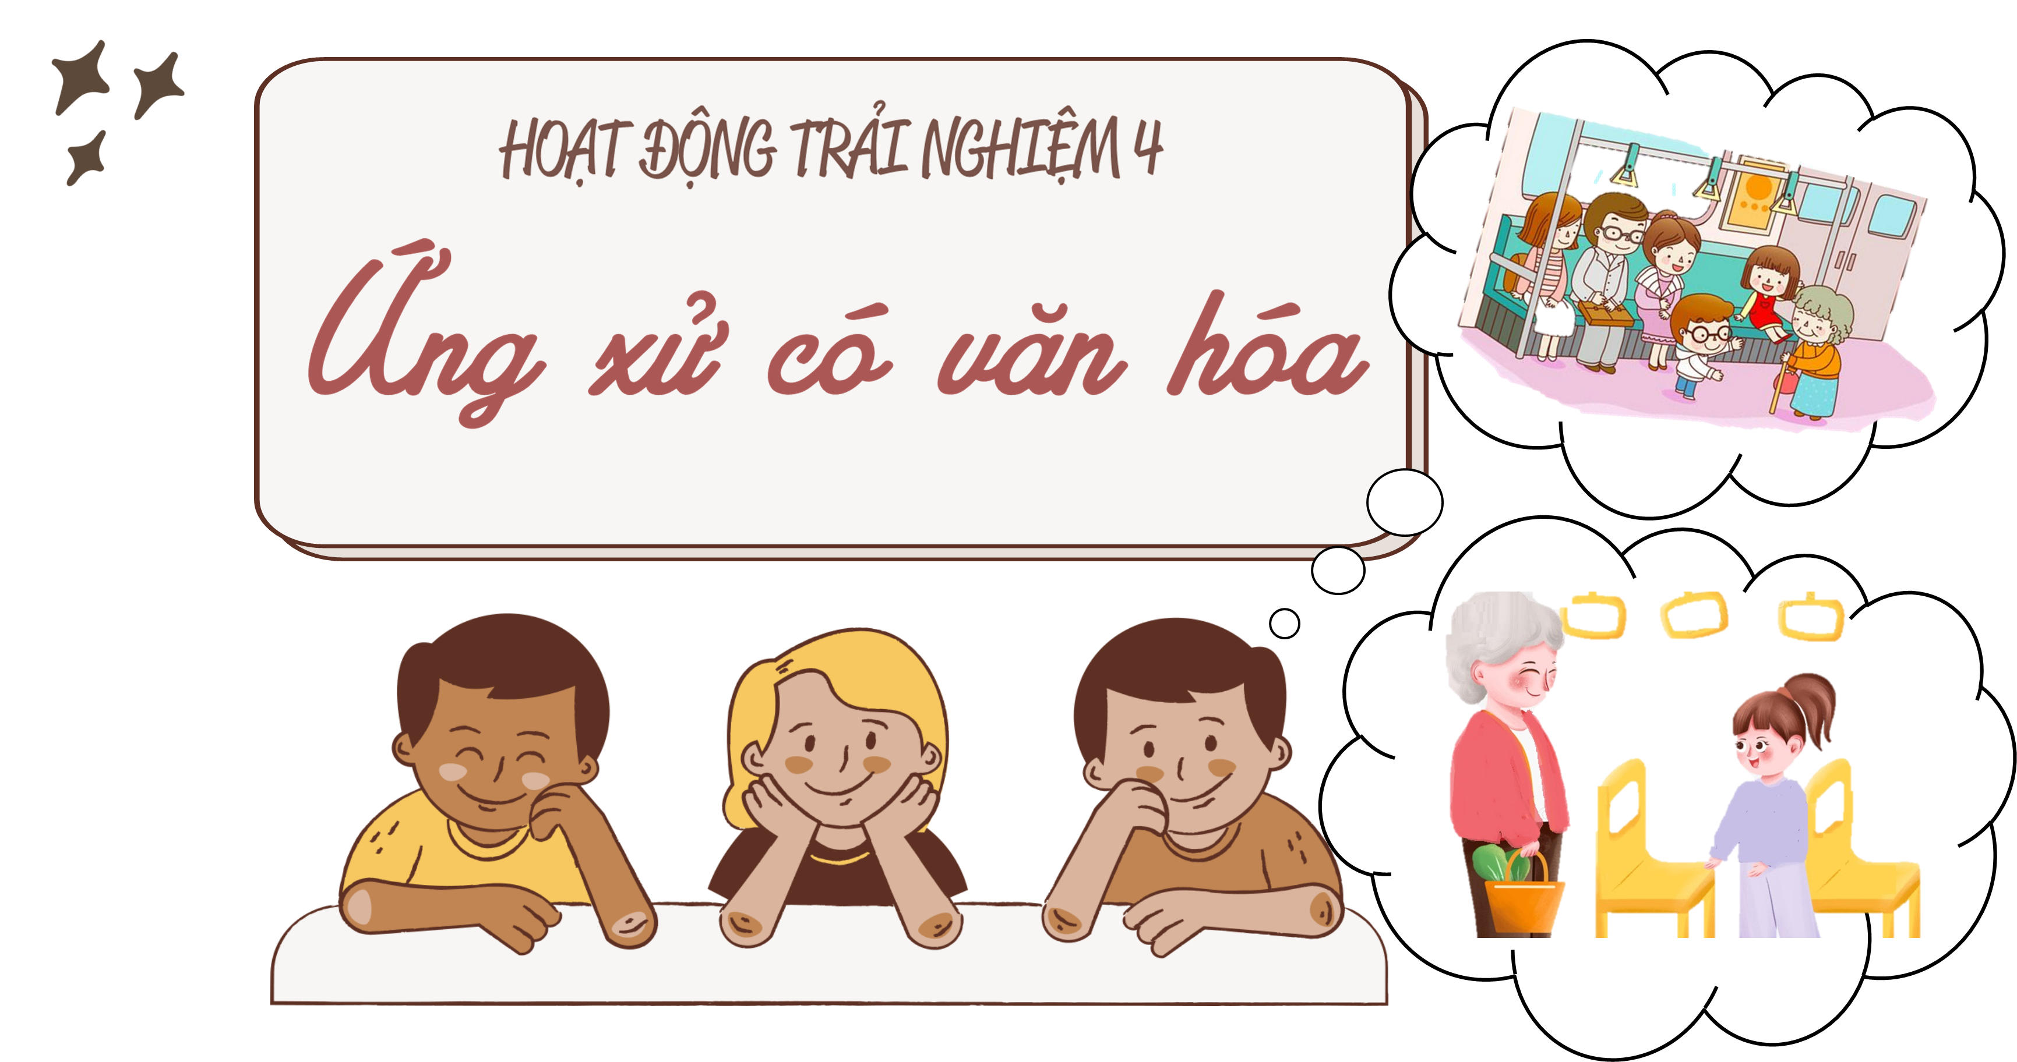

Slide 2




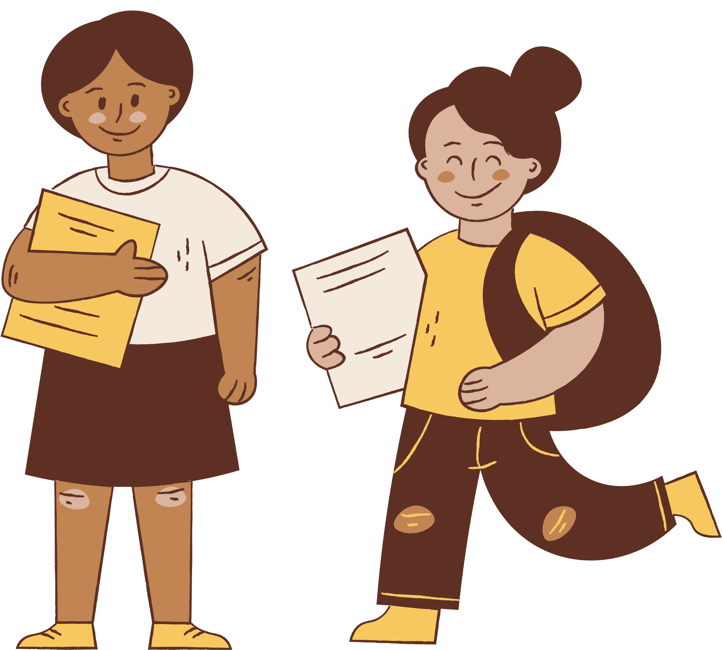

* Năng lực đặc thù:
- HS nhận ra những hành động ứng xử có văn hóa và chưa có văn hóa ở nơi công cộng.
* Năng lực chung: Giao tiếp và hợp tác, tự giải quyết vấn đề và sáng tạo, tự chủ và tự học.
* Phẩm chất: Chăm chỉ, trách nhiệm, ứng xử có văn hóa.

Slide 3




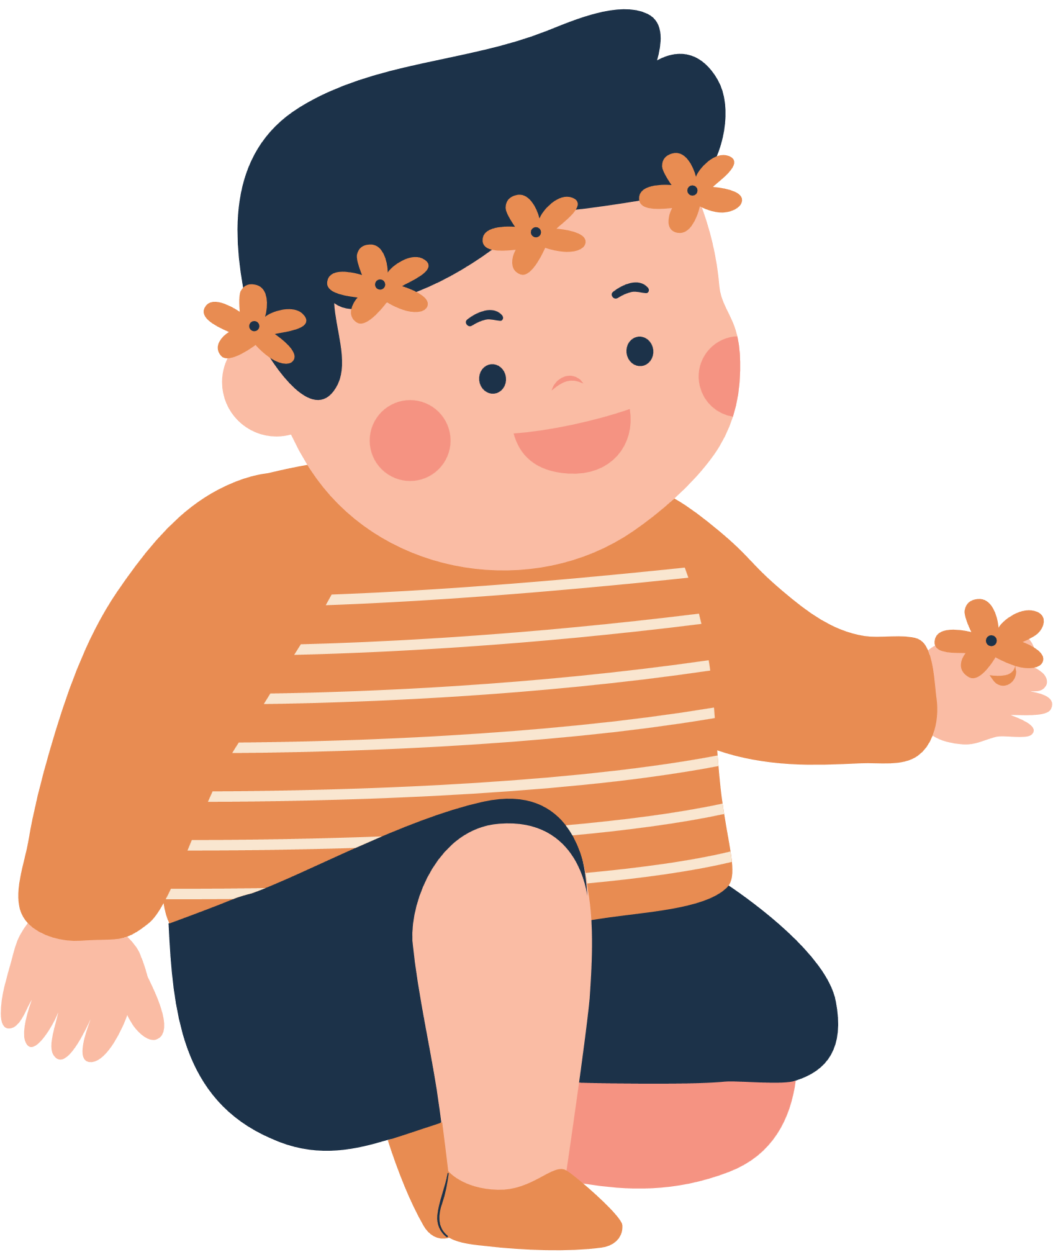
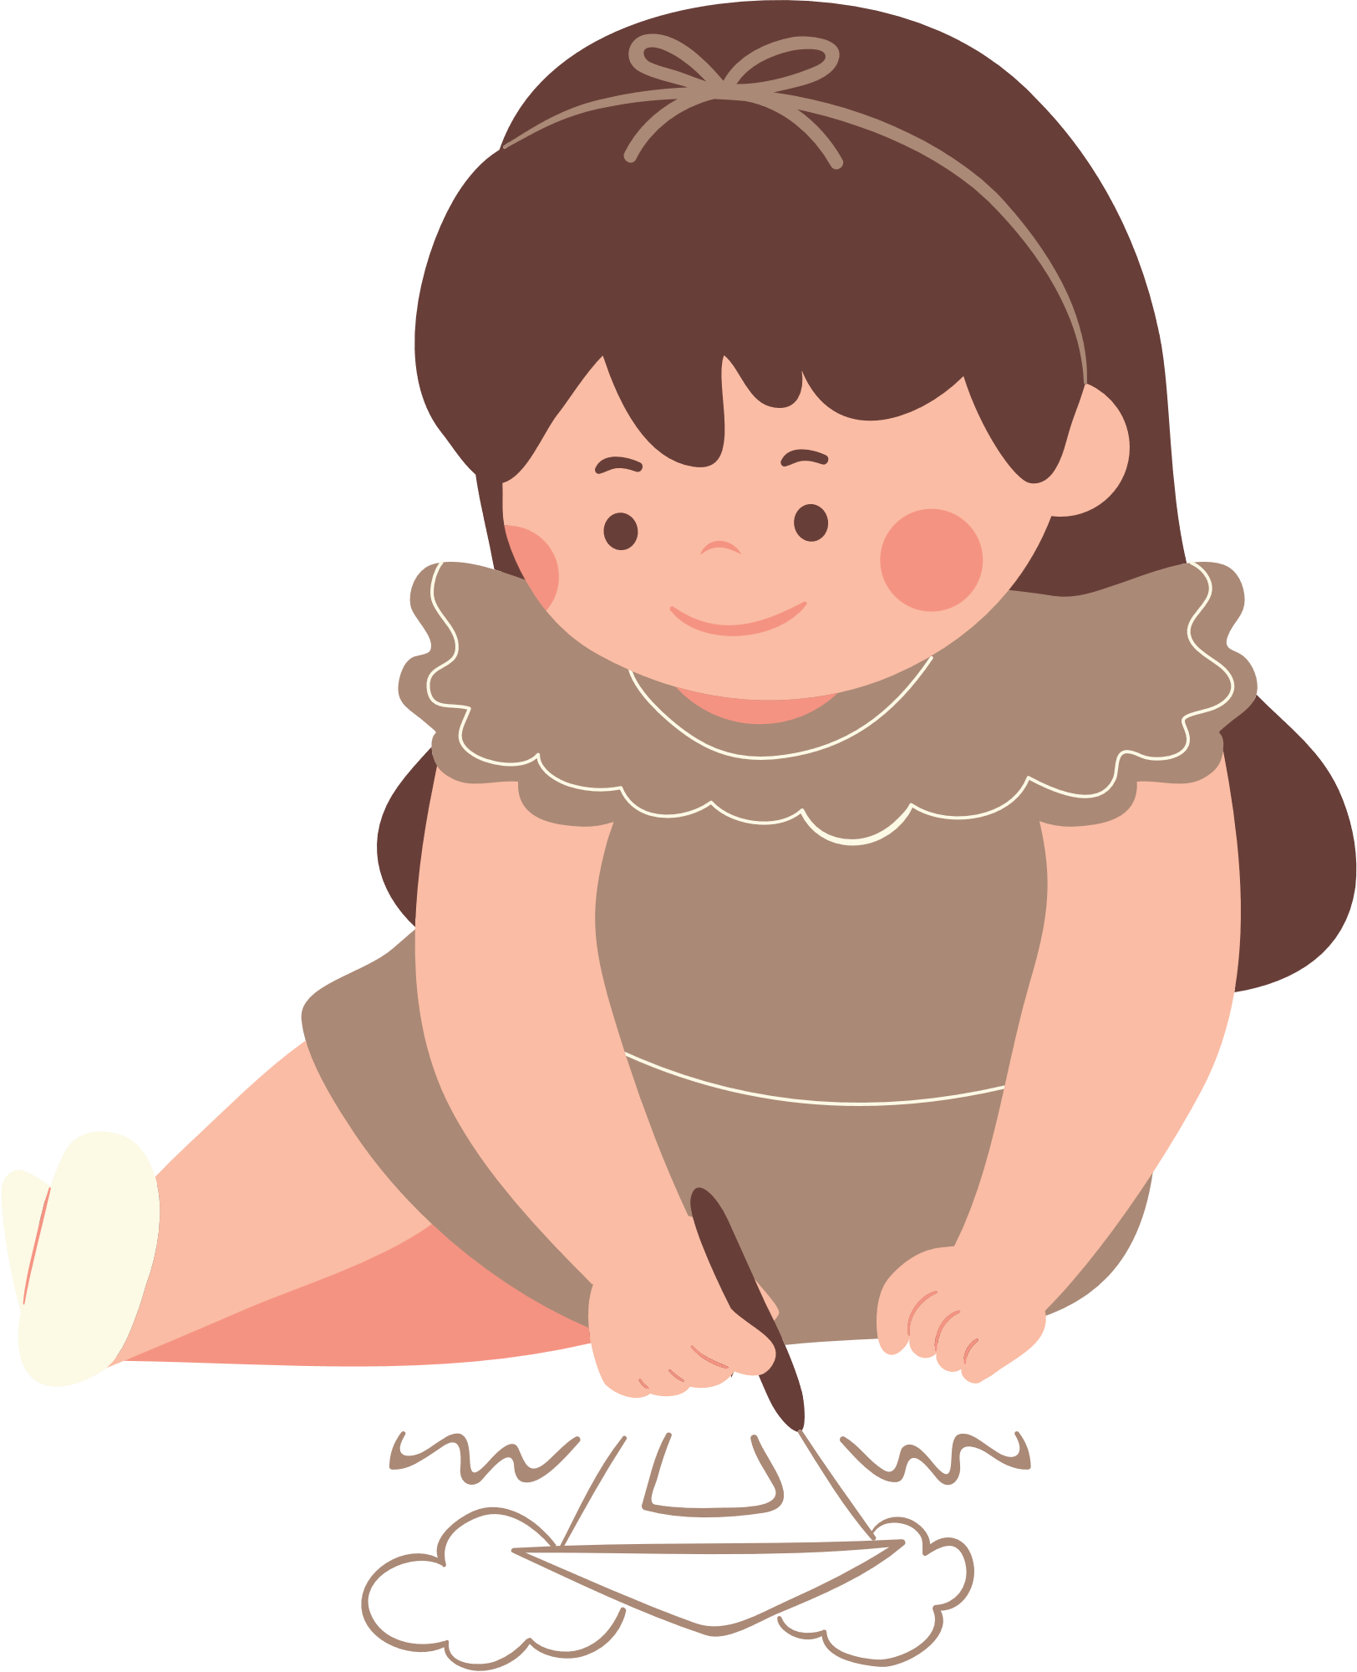

Slide 4

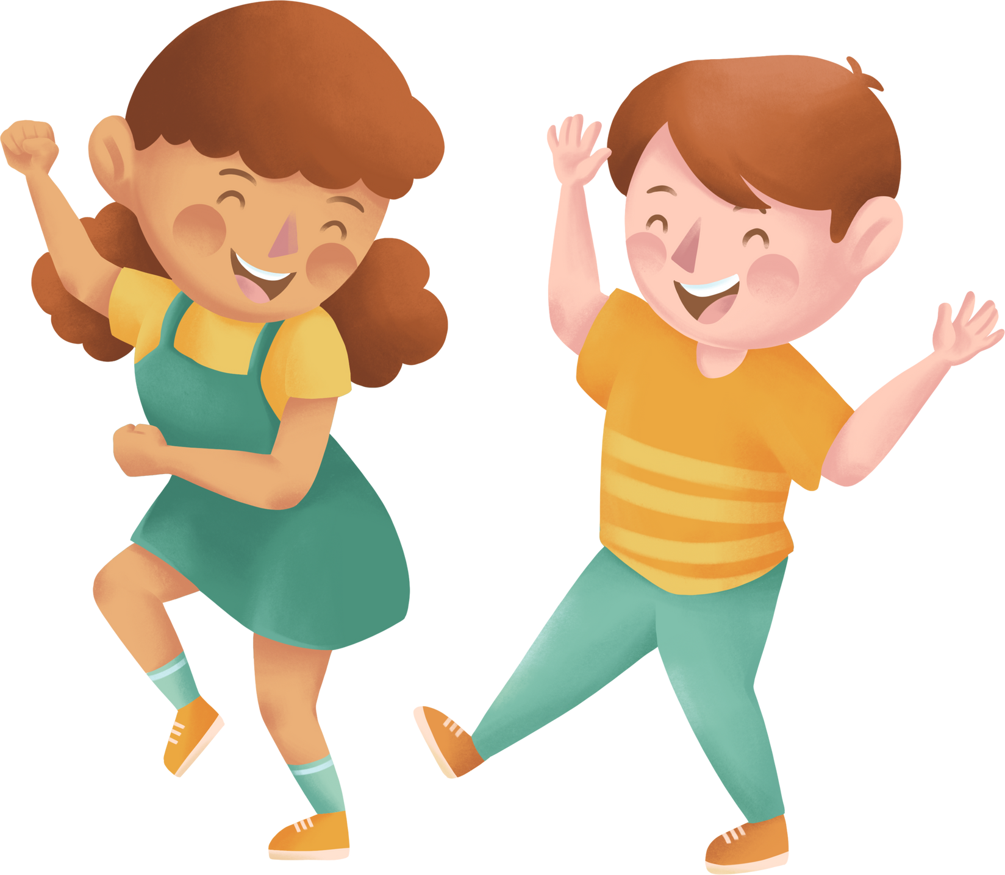
Em hãy xem video sau và cho biết vì sao chúng ta cần ứng xử có văn hóa khi xem phim ở rạp?

Slide 5
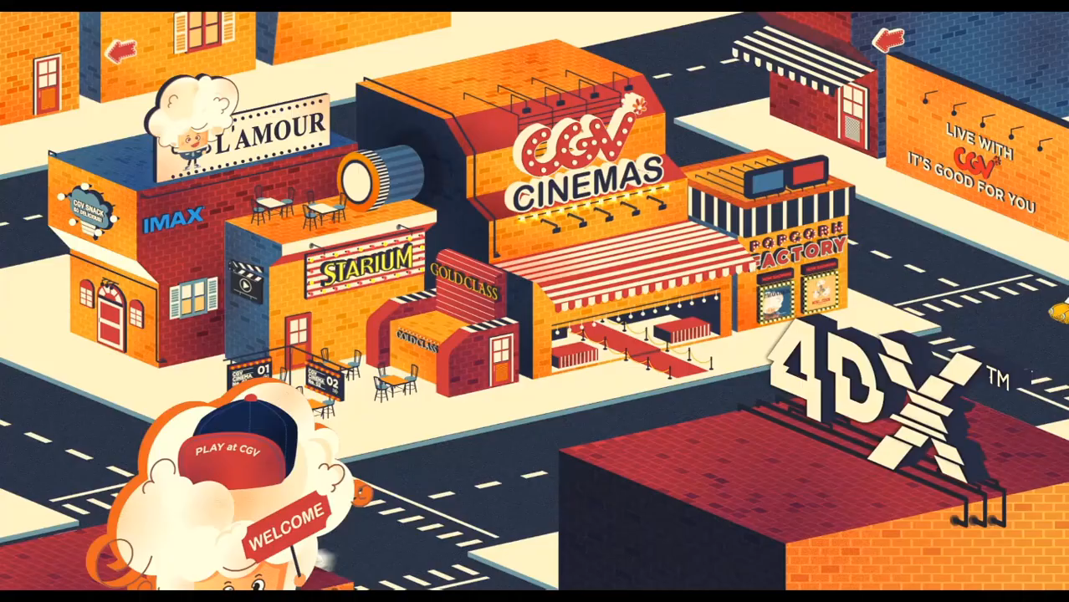

Slide 6

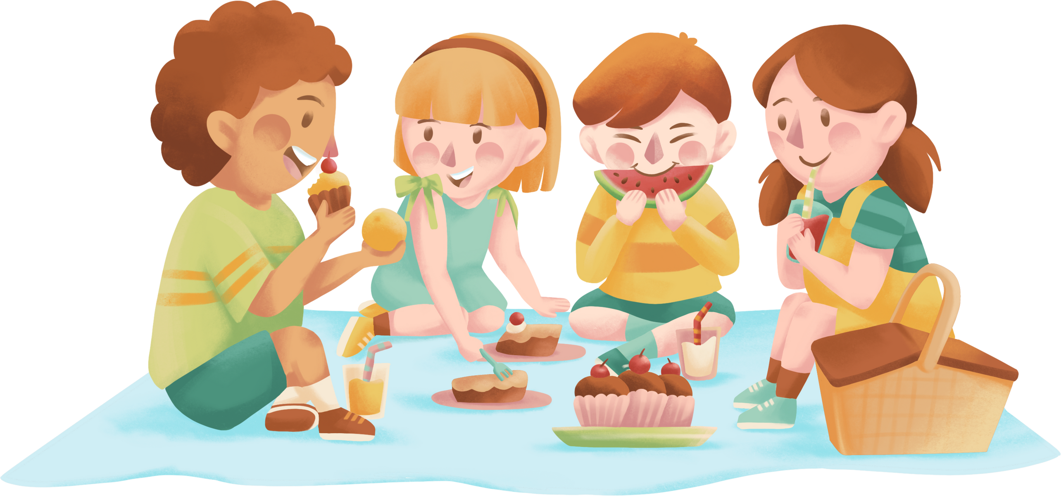

Slide 7

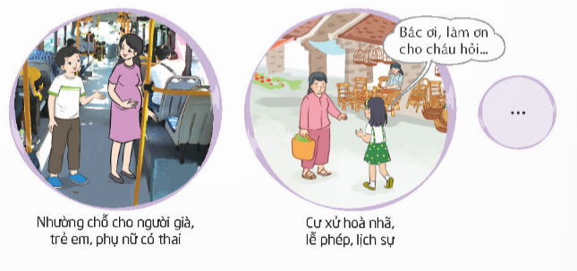
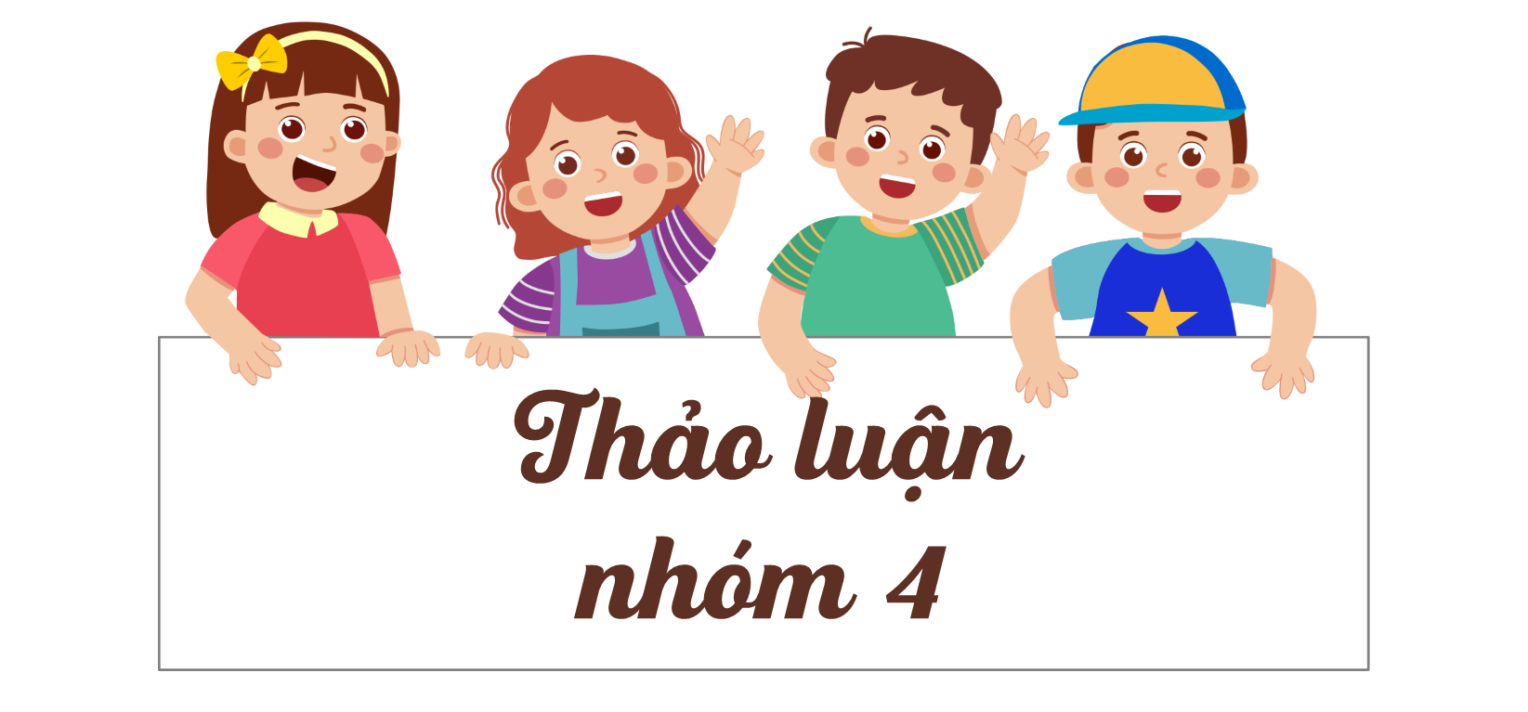
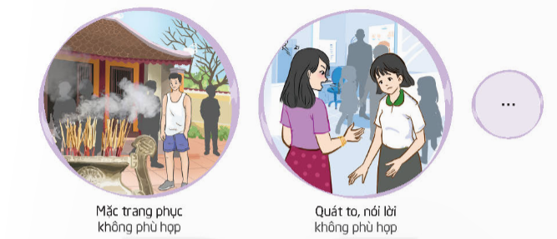
Kể lại những hành động ứng xử có văn hóa và những hành động ứng xử chưa phù hợp ở nơi công cộng mà em từng gặp hoặc chứng kiến.
Như thế nào được gọi là nơi công cộng?
Nơi công cộng là không gian chung được sử dụng bởi nhiều người, gồm tại đường phố, quảng trường, vườn hoa, công viên, tượng đài, các cơ sở tín ngưỡng tôn giáo; tại nhà văn hóa, bảo tàng, thư viện, câu lực bộ, nơi biểu diễn nghệ thuật, rạp chiếu phim; tại trung tâm thương mại, siêu thị, cợ, nhà hàng, quán ăn, nhà ga bến tàu, bến xe, trên các phương tiện giao thông; tại khu vực vui chơi, giải trí, điểm tham quan du lịch và tại các nơi công cộng khác.

Slide 8

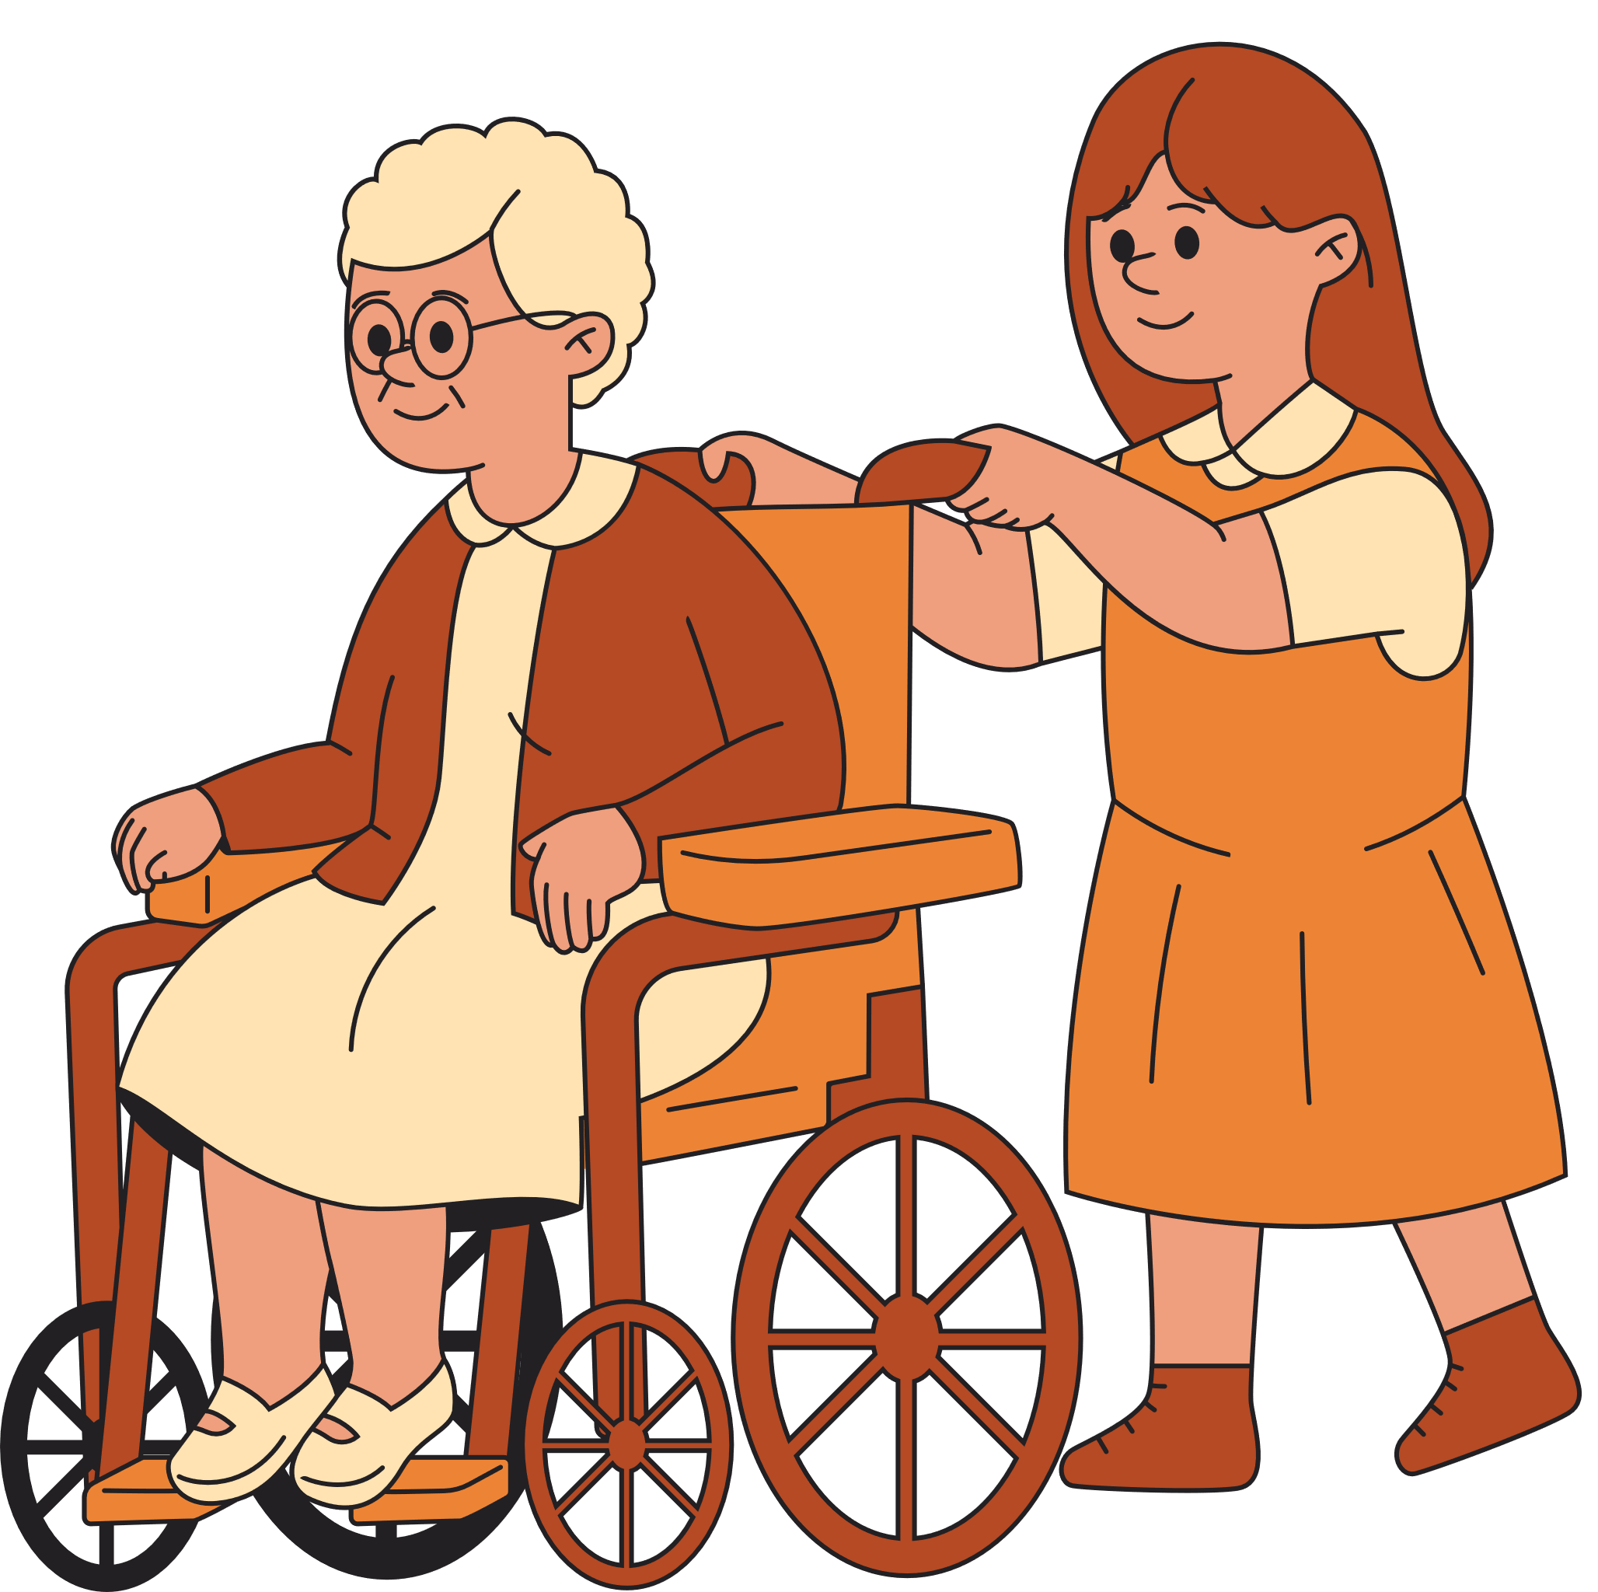
Những hành vi ứng xử có văn hóa
Những hành vi ứng xử không có văn hóa
Quan tâm, nhường nhịn, giúp đỡ người khuyết tật, phụ nữ có thai, người già, trẻ em.
Chen lấn, xô đẩy; phải xếp hàng khi sử dụng các dịch vụ nơi công cộng.
Gây ồn ào, mất trật tự; nói tục, chửi bậy; xúc phạm nhân phẩm, danh dự người khác.
Giữ gìn vệ sinh, bảo vệ cảnh quan môi trường; bỏ rác đúng nơi quy định, đổ rác đúng giờ; không phá cây xanh, hoa, cỏ, xâm hại cảnh quan, không xả rác, đi vệ sinh, hút thuốc lá, khạc nhổ tùy tiện.
Thả rông vật nuôi gây nguy hiểm cho cộng đồng.

Slide 9

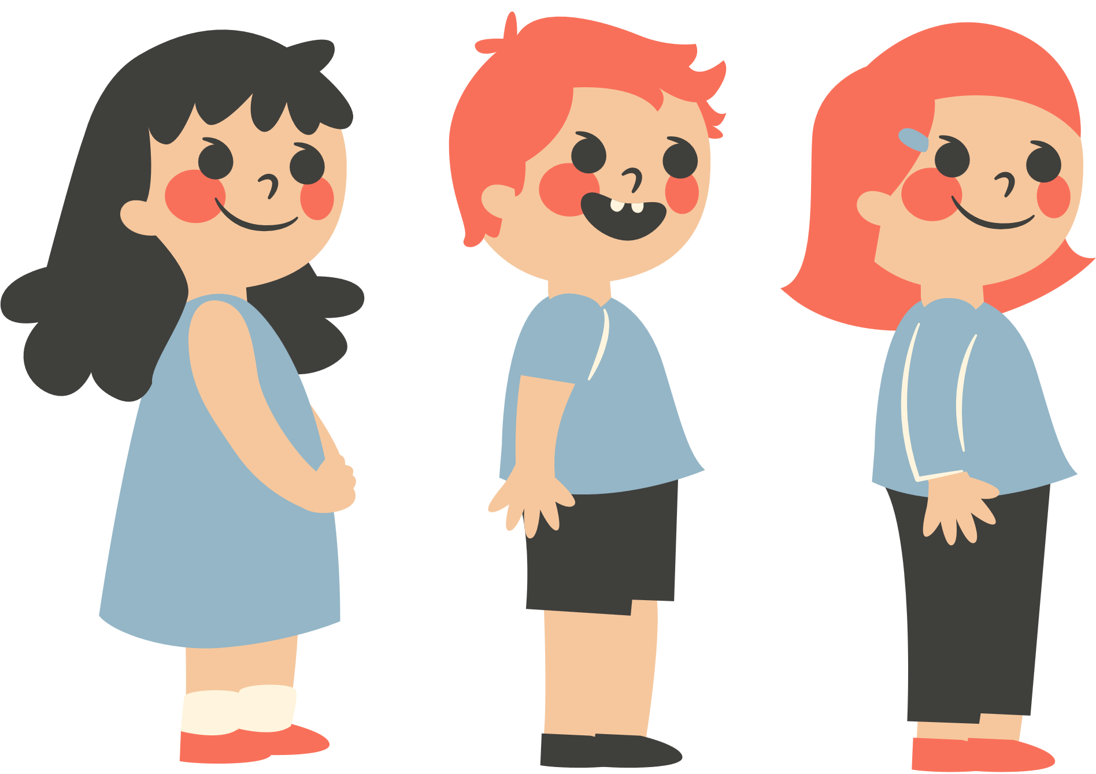
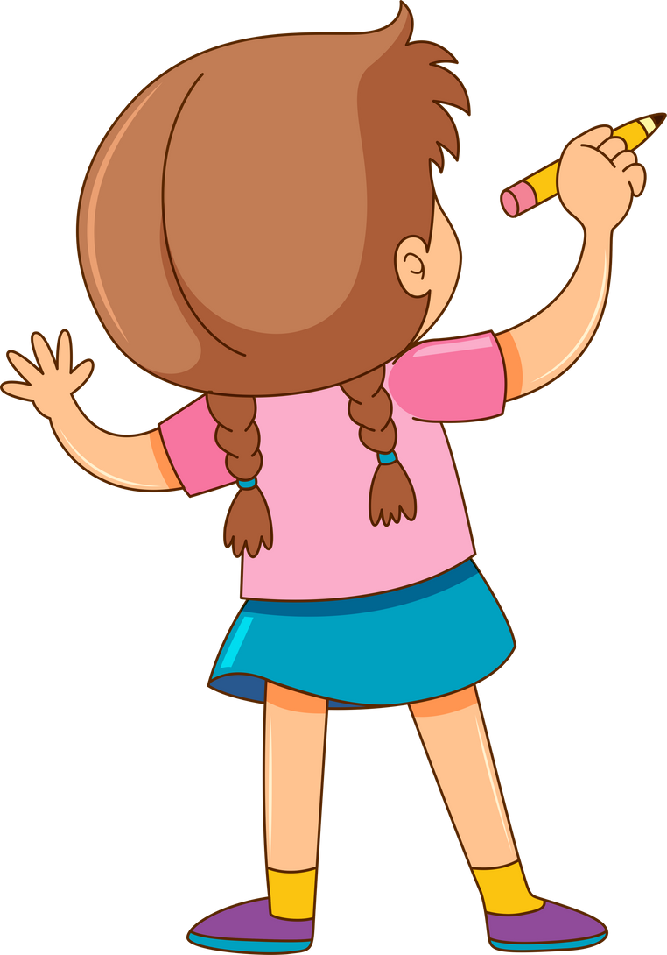

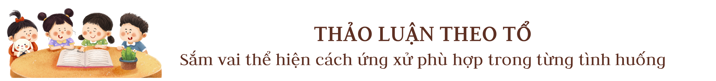
TÌNH HUỐNG 1
Trời mùa hè nắng nóng. An đang xếp hàng mua vé vào bảo tàng thì thấy một phụ nữa dắt hai em mồ hôi nhễ nhại xếp hàng phía sau.
Nếu là An, em sẽ hành động như thế nào trong tình huống này?
TÌNH HUỐNG
2
Vân cùng các bạn đi tham quan một di tích lịch sử. Các bạn rủ Vân lấy bút viết lên cột gỗ để kỉ niệm: “Chúng tôi đã đến đây!”
Nếu là Vân, em sẽ hành động như thế nào trong tình huống này?

Slide 10
Trời mùa hè nắng nóng. An đang xếp hàng mua vé vào bảo tàng thì thấy một phụ nữa dắt hai em mồ hôi nhễ nhại xếp hàng phía sau.
Nếu là An, em sẽ hành động như thế nào trong tình huống này?
TÌNH HUỐNG 1
Nếu là An khi thấy một phụ nữ dắt hai em nhỏ mồ hơi nhễ nhại xếp hàng phía sau thì em sẽ nhường chỗ của mình cho 2 em nhỏ đó.

Slide 11
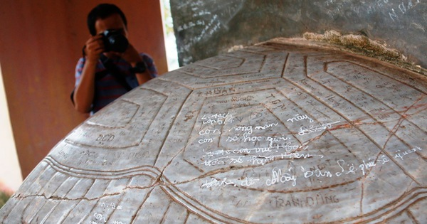
Nếu là Vân em sẽ khuyên các bạn không nên làm vậy, việc viết lên như vậy ảnh hưởng tới di tích lịch sự, chúng ta cần tôn trọng và bảo tồn chúng.
Vân cùng các bạn đi tham quan một di tích lịch sử. Các bạn rủ Vân lấy bút viết lên cột gỗ để kỉ niệm: “Chúng tôi đã đến đây!”
Nếu là Vân, em sẽ hành động như thế nào trong tình huống này?
TÌNH HUỐNG
2

Slide 12


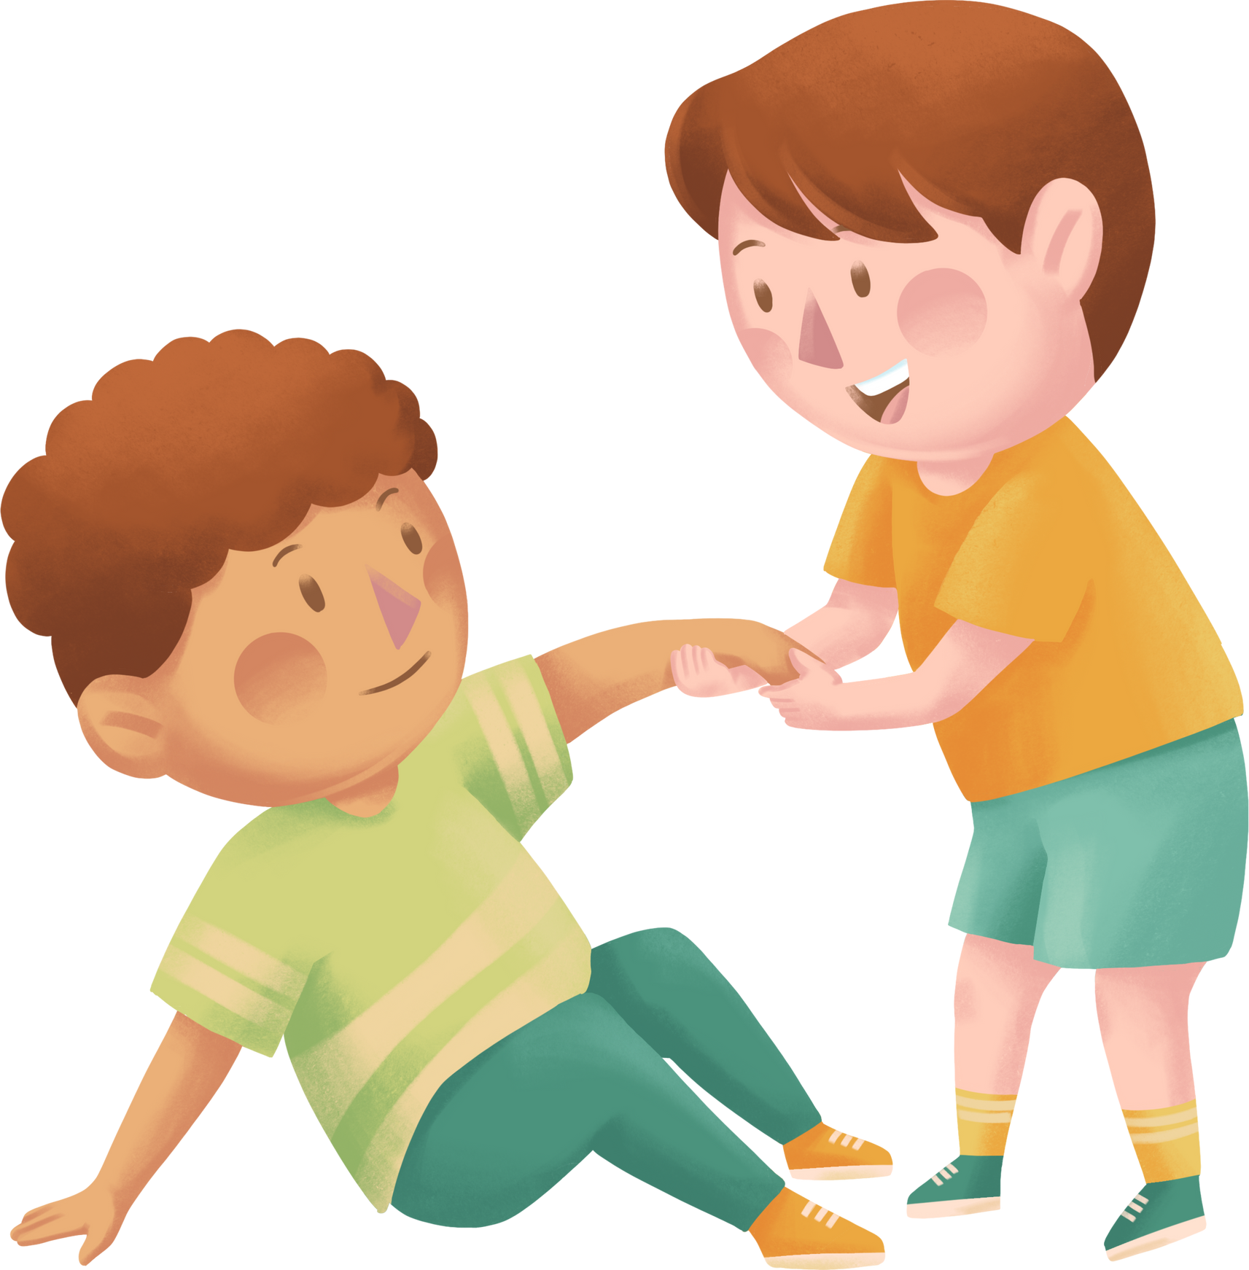
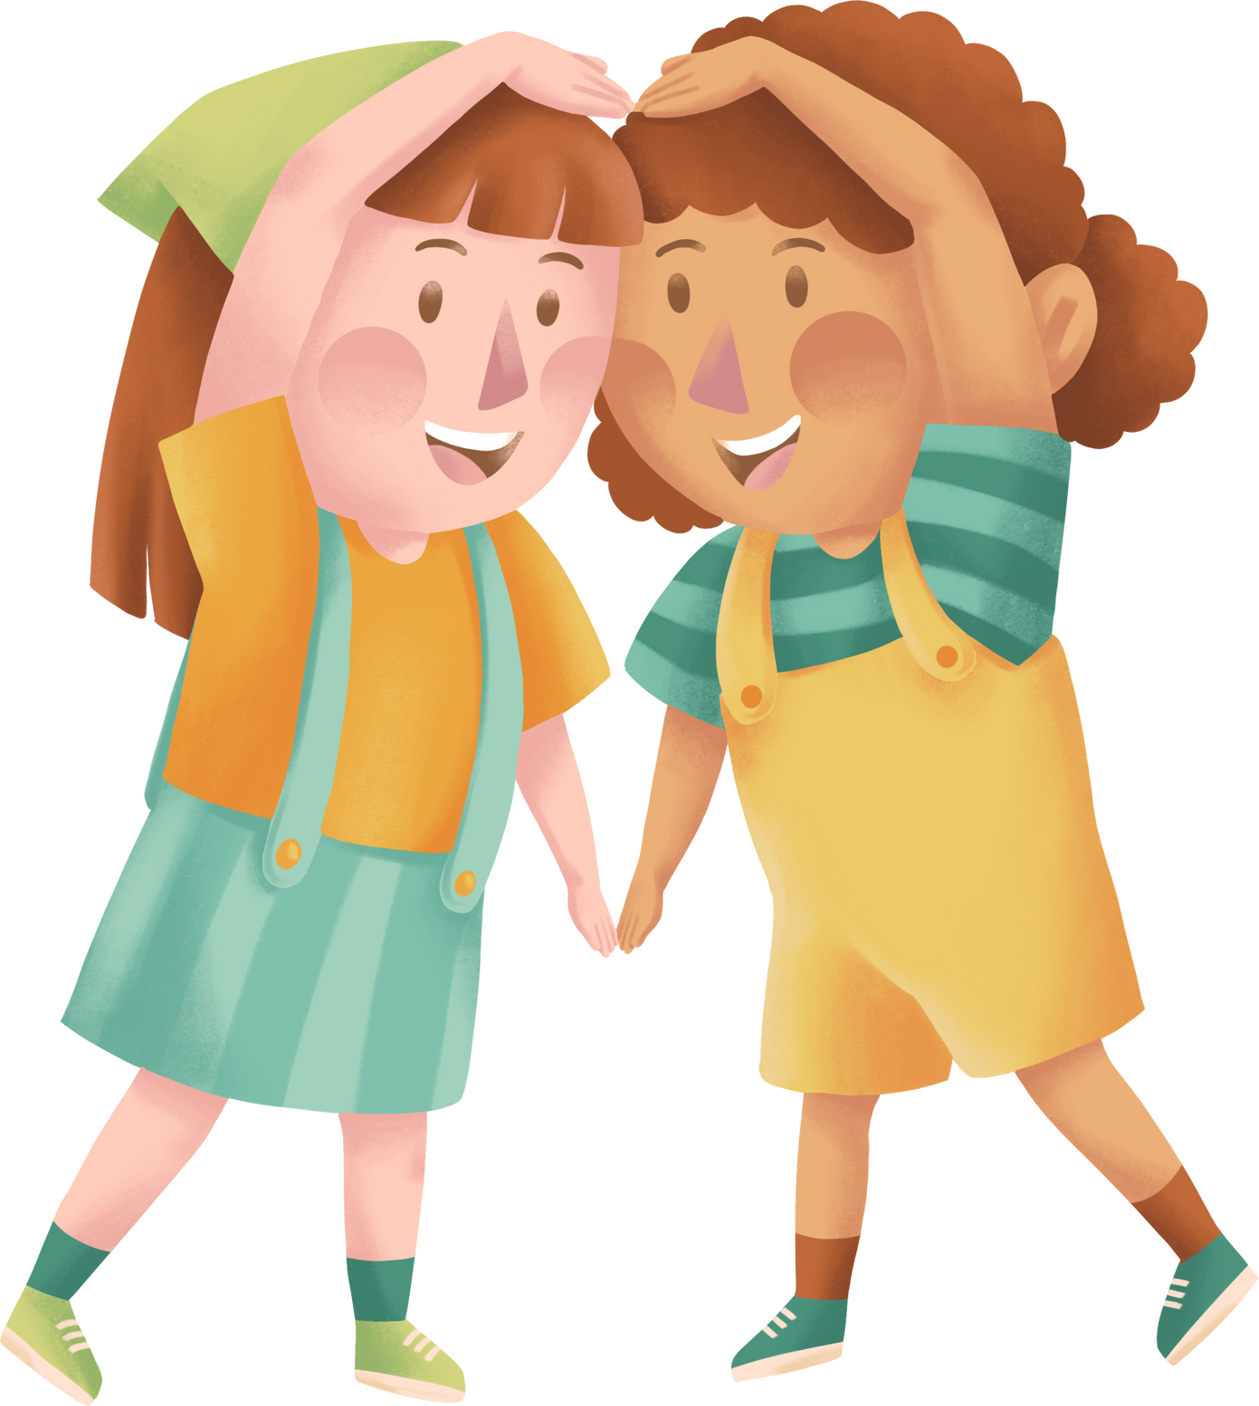
Hành vi ứng xử có văn hóa nơi công cộng được thể hiện thông qua trang phục, lời nói và hành động của mỗi người. Hãy trở thành người Việt văn minh nhé!

Slide 13



Slide 14
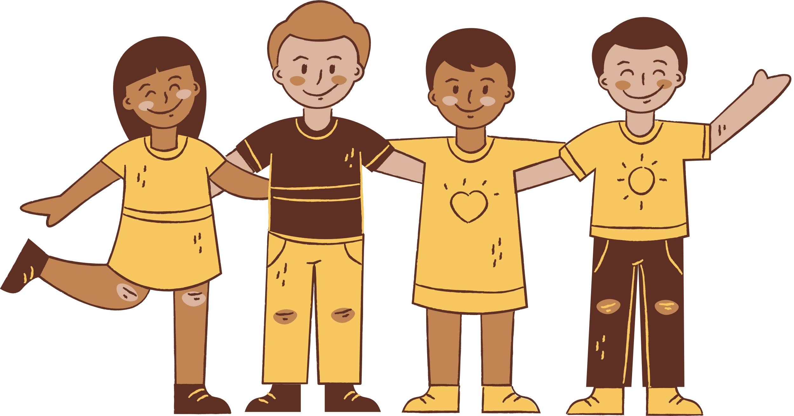
Em hãy xem video sau và cho biết bạn Hiếu đã ứng xử có văn hóa như thế nào ở nơi công cộng nhé!

Slide 15


Thảo luận nhóm đôi cho biết bạn Hiếu đã ứng xử có văn hóa như thế nào ở nơi công cộng?

Slide 16
TẠM BIỆT NHÉ!

